Slide 1

Métabolisme de glycogène et régulation hormonale
Introduction
Quelques définitions
La glycogénogenèse
Régulation de la glycogénogenèse
La Glycogénolyse
Régulation de la glycogénolyse
Régulation de la dégradation et de la synthèse du glycogène
Anomalie du métabolisme de glycogène
Conclusion

Slide 2
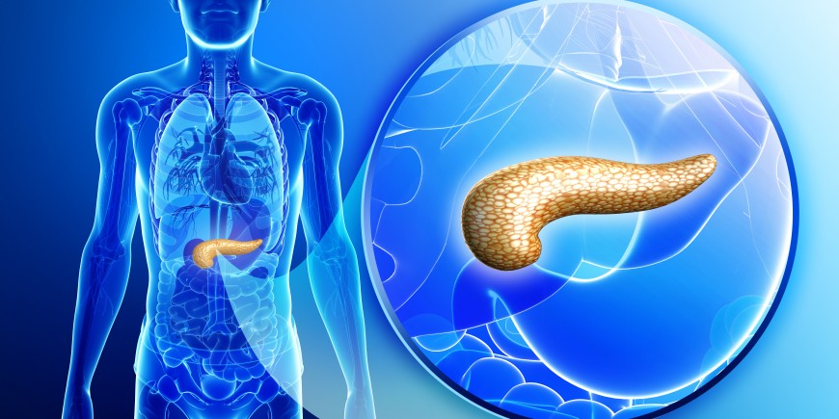
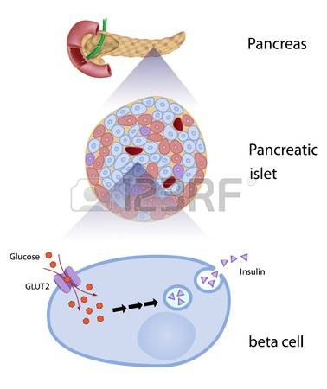

Métabolisme de glycogène et régulation hormonale
Introduction

Slide 3
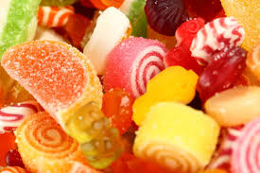
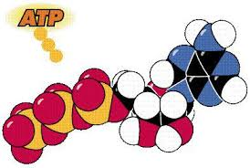
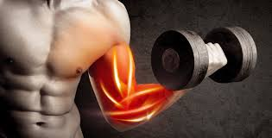
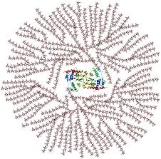
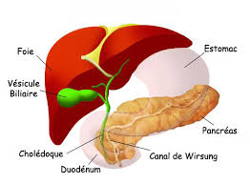
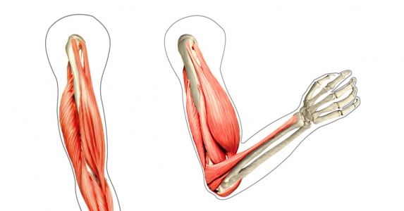
Métabolisme de glycogène et régulation hormonale
source d’énergie importante pour les cellules .
glucides
10%
1 %
le glycogène est synthétisé dans les hépatocytes et les cellules musculaires.
glycogène

Slide 4
en situation de jeûne le glycogène est dégradé pour maintien le taux de glucose sanguin et alimente les tissues périphériques
quelles sont les organes et les hormones qui interviens dans le métabolisme de glycogène et la régulation hormonal ?

Slide 5
Le pancréas
pancréas exocrine 80% :
cellules acineuses
enzymes digestives
70 à 80 g
pancréas endocrine 1 à 2 %:
îlots de Langerhans qui sécrètent les hormones:insulin,glucagon….

Slide 6
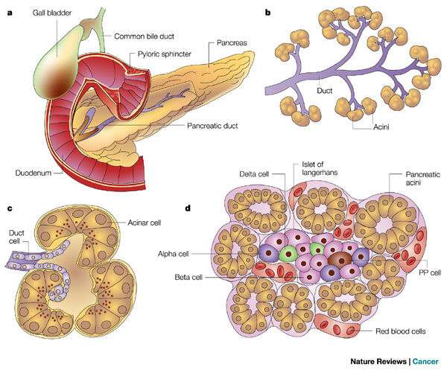

Slide 7
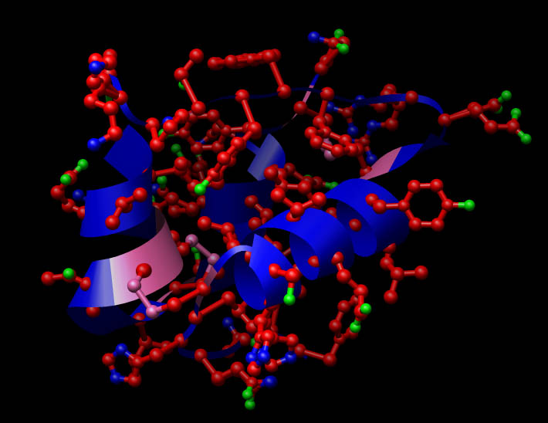
Métabolisme de glycogène et régulation hormonale
Insuline

Slide 8
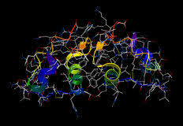
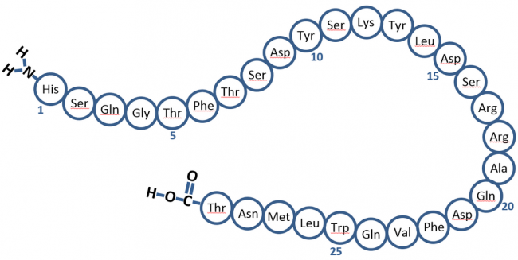
Métabolisme de glycogène et régulation hormonale
Glucagon
hormone hyperglycémiant
une seule chaîne de 29 acides aminés
sécrétée par les cellules a du pancréas

Slide 9

Métabolisme de glycogène et régulation hormonale
Activation
Inhibition

Slide 10
Métabolisme de glycogène et régulation hormonale
  Activation de
  la glycogénogénèse
  la lipogenèse
Insuline
Inhibition de:
la gluconéogenèse
la glycogénolyse
La lipolyse
Activation de:
la gluconéogenèse
la glycogénolyse
la lipolyse
glucagon
Inhibition de
la glycogénogenèse
la lipogenèse

Slide 11
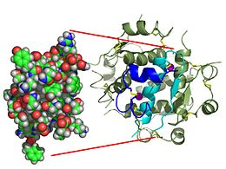
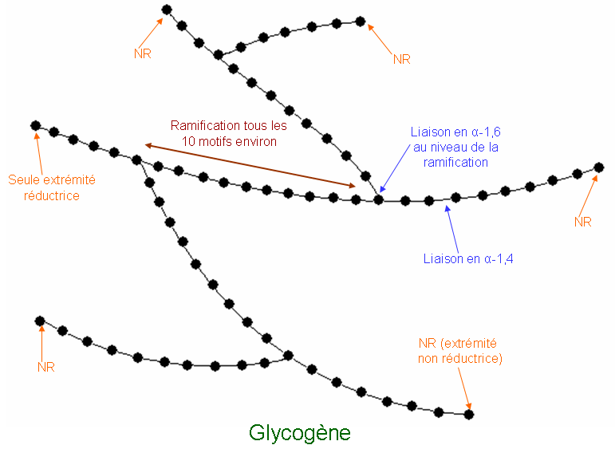
Glycogène
Métabolisme de glycogène et régulation hormonale
formée de milliers de molécules de glucose
reliées linéairement par des liaisons α 1-4
ramifiées par des liaisons α1-6

Slide 12

L’homéostasie glucidique
Métabolisme de glycogène et régulation hormonale
la capacité de l’organisme de maintenir le taux du glucose à un valeur presque 1g/l ,Résulte donc de mécanismes de régulation complexes mettant en jeu de multiples organes interagissant entre eux. Afin de réguler au mieux la glycémie

Slide 13
L’homéostat glycémique
Système réglé
Repas
➔ ↓ glycémie
Glycémie Valeur consigne 1g/L
➔ ↑ glycémie
Récepteur-Effecteur
Capteur-émetteur
Foie : stockage du glucose sous forme de glycogène
Pancréas
➔ ↑ glycogénogenèse et ↓ glycogénolyse
Cellule α Cellule β
Transmetteurs Glucagon/Insuline
Muscle : Utilisation de glucose et stockage du glucose sous forme de glycogène
➔ ↑ glycogénogenèse et ↓ glycogénolyse
➔ ↑ Insuline et ↓ Glucagon
Tissu adipeux :
Transformation du glucose en lipides
➔ ↑ lipogenèse ↓ lipolyse
Système réglant

Slide 14

Métabolisme de glycogène et régulation hormonale
transport de glucose

Slide 15
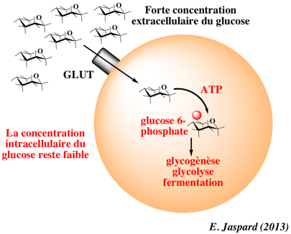
Métabolisme de glycogène et régulation hormonale
Transport facilité
Il est assuré par des membres de la famille des transporteurs GLUT ("Glucose Transporter ») ,les plus importantes sont:
GLUT4
Les muscles squelettiques
le tissu adipeux
GLUT2
les hépatocytes
la cellule β du pancréas endocrine.

Slide 16
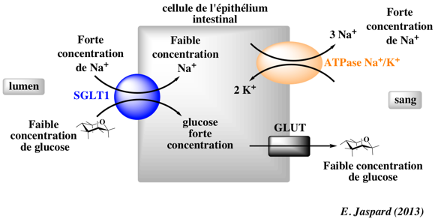
Transport actif secondaire
Métabolisme de glycogène et régulation hormonale
effectué par le symport Na⁺-glucose
abondant dans :
l'épithélium du tube digestif
le tubule rénal
avec un rapport de un glucose pour un Na⁺.

Slide 17

Glycogénogenèse
(période post-prandiale)
Métabolisme de glycogène et régulation hormonale

Slide 18

Métabolisme de glycogène et régulation hormonale
objectif
dans le foie:
mise en réserve du glucose en exés
dans les muscles:
régénération du stock glycogénique

Slide 19
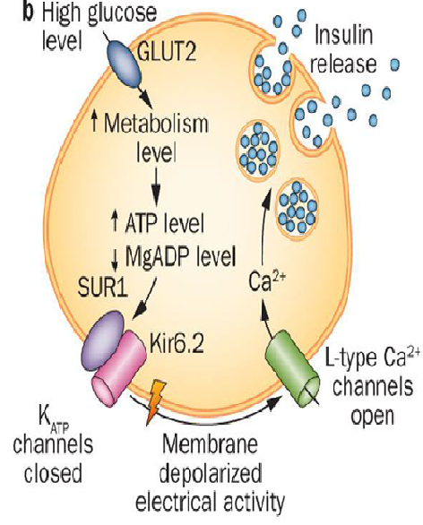
stimulation de la sécrétion de l’insuline
baigne les cellules B des ilots de langerhans
La cellule importe le glucose par un transporteur non saturable GLUT2
glucose sanguin filtre à travers le capillaire dans le liquide intestinal
L'entrée du glucose est immédiatement suivie de sa phosphorylation par une hexokinase
fermeture d'un canal potassique
Le métabolisme du glucose dans la cellule β augmente le rapport ATP/ADP.
dépolarise la cellule β
ouvrtur des canaux calciques et le calciume entre dans la cellule et déclenche l‘exocytose des vésicules contenant de l'insuline.

Slide 20
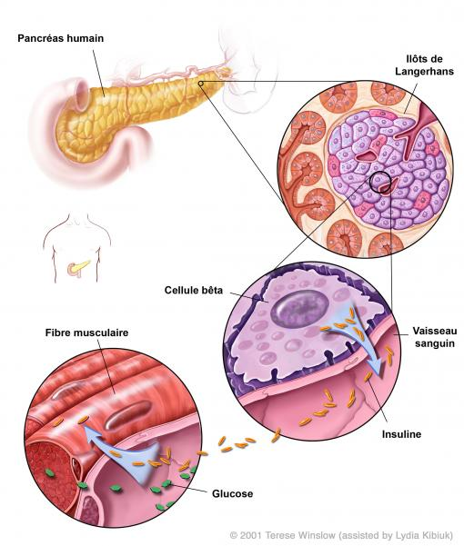

Slide 21
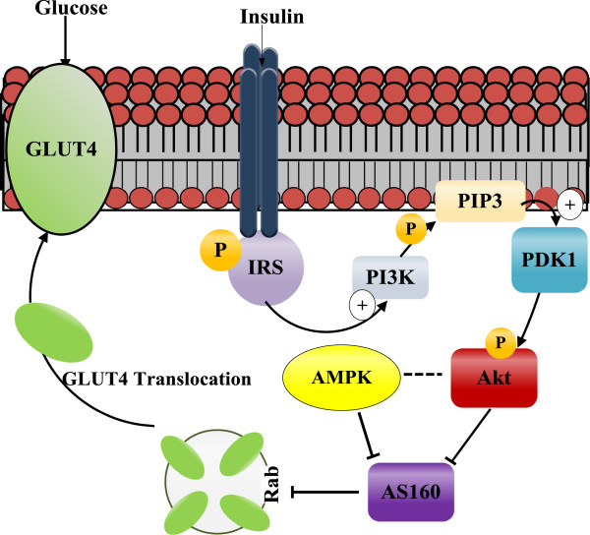
Métabolisme de glycogène et régulation hormonale
Expression des GLUT et diffusion du glucose :
l'insuline libérée se fixe sur son récepteur dans les cellules hépatiques, musculaires et adipeux
diffusion du glucose via une augmentation de la synthèse et de la translocation des transporteurs insulinodépendante (GLUT4 ) vers la membrane plasmique
la concentration de GLUT4 sur la membrane plasmique est augmentée.
GLUT4 facilite la diffusion du glucose dans le sens de son gradient de concentration dans les cellules du foie et du muscle où il est stocké sous forme de glycogène

Slide 22

Métabolisme de glycogène et régulation hormonale
Les réactions de glycogénogenèse

Slide 23
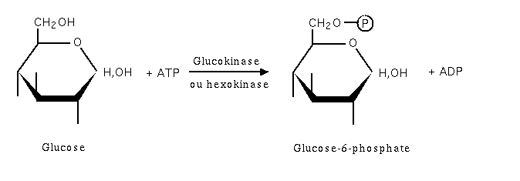
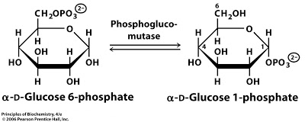
Métabolisme de glycogène et régulation hormonale
Réaction 1:Phosphorylation de glucose
Réaction 2:isomérisation du glucose 6➔ en glucose 1-➔

Slide 24
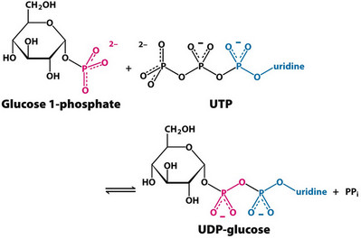
Métabolisme de glycogène et régulation hormonale
Réaction3: formation de l'UDP glucose par UDP glucose pyrophosphorylase

Slide 25
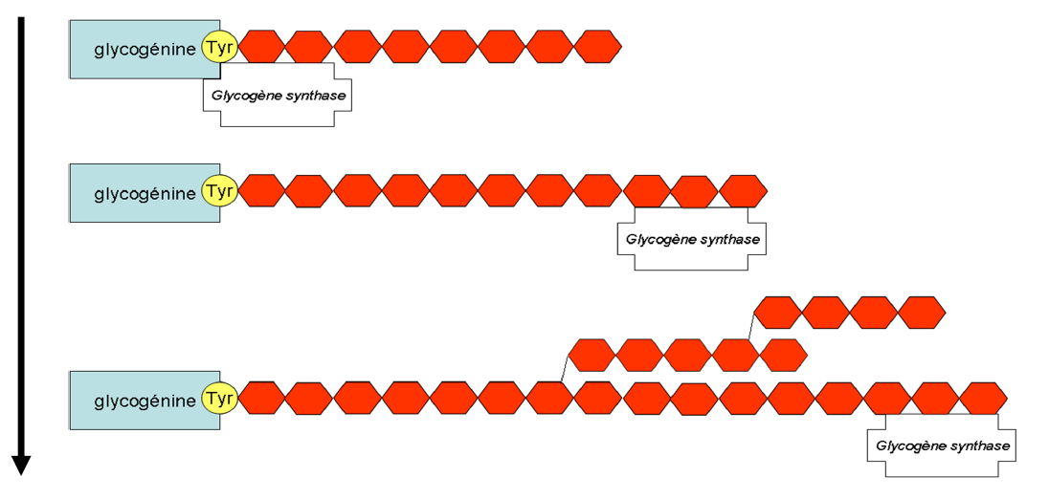
Métabolisme de glycogène et régulation hormonale
Réaction 4: Synthèse d’une amorce pour initier la synthèse du glycogène
un fragment de glycogène sous forme de dextrine
deux types des amorces
intervention de la glycogénine pour former une courte chaine environ 8 unités de glucose)

Slide 26
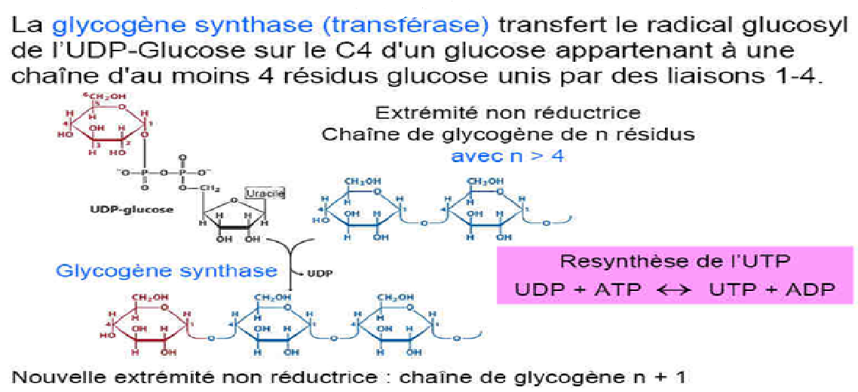
Métabolisme de glycogène et régulation hormonale
Réaction 5:Elongation de la chaine par la glycogène synthétase

Slide 27
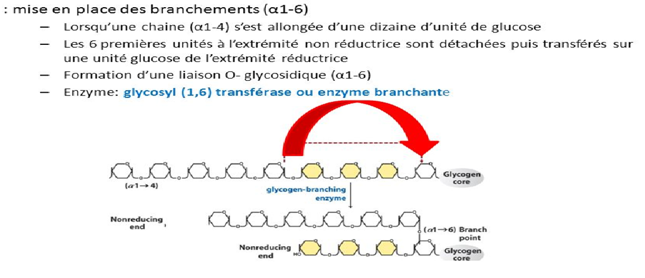
Métabolisme de glycogène et régulation hormonale
Réaction6: Formation des ramifications du glycogène

Slide 28
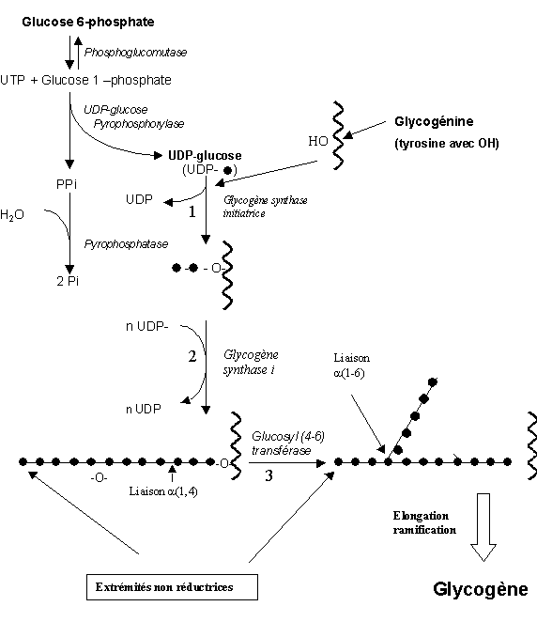
Métabolisme de glycogène et régulation hormonale

Slide 29

Métabolisme de glycogène et régulation hormonale
bilan énergétique de la glycogénogenèse
ajouter un molécule de glucose à la molécule de glycogène consomme 2 ATP:
1ATP: phosphorylation de glucose
1 UTP: formation d’UDP- Glucose

Slide 30
Métabolisme de glycogène et régulation hormonale
Régulation de la glycogénogenèse

Slide 31
Métabolisme de glycogène et régulation hormonale
les deux forme de glycogène synthase
Glycogène synthase a active
déphosphorylé
protéine kinase A
protéine phosphatase
glycogène synthase inactive
phosphorylé

Slide 32

Métabolisme de glycogène et régulation hormonale
activation de glycogène synthase
L’insuline se fixe sur son récepteur et La tyrosine kinase du récepteur phosphoryle une tyrosine spécifique de chaque sous-unité β (autophosphorylation)
La tyrosine kinase phosphoryle ensuite la tyrosine d’un premier substrat protéique appelé IRS-1
IRS-1-➔ va initier une série de réactions de phosphorylations en cascade dont la dernière étape est l’activation, par phosphorylation, d’une protéine phosphatase
Cette dernière déphosphoryle la
glycogène synthase

Slide 33
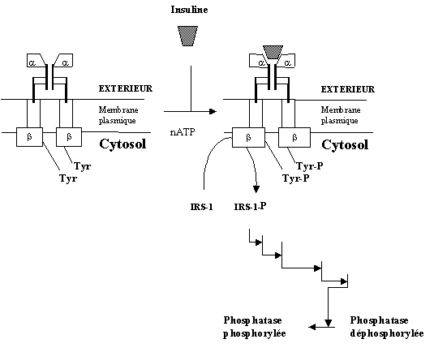
Métabolisme de glycogène et régulation hormonale
Mécanisme d’activation de la protéine phosphatase par l’insuline

Slide 34

Métabolisme de glycogène et régulation hormonale
Glycogénolyse
( situation de jeun )

Slide 35
Métabolisme de glycogène et régulation hormonale
objectif
dans le foie:
le glycogène hépatique est mobilisé pour:
maintenir le taux de glucose sanguin
alimenter les tissues périphériques
dans les muscles:
le glycogène musculaire est mobilisé et consommé sur place pour leur fonctionnement

Slide 36
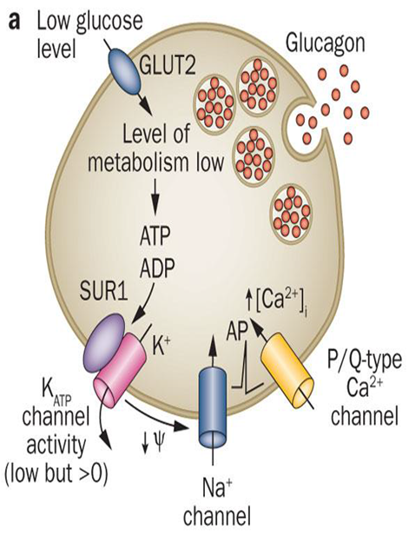
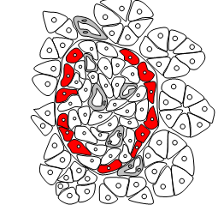
Métabolisme de glycogène et régulation hormonale
stimulation de la sécrétion de glucagon
les cellule alpha révèle une base concentration de glucose dans le sang
diminution de métabolisme de glucose et donc diminution de rapport ATP/ADP
Ouverture des canaux K+ et elle sorte
cellule alpha en rouge
entrer de Na+ et de Ca++ sert à l’exocytose des vésicules qui comporte le glucagon et donc leur sécrétion

Slide 37
Métabolisme de glycogène et régulation hormonale
deux types de dégradation de glycogène
dégradation enzymatiques (réactions de glycogénolyse)
dégradation lysosomal( une faible quantité de glycogène)
glycogène est dégradée par une α (1-4) glucosidase lysosomal . Le rôle de cette dégradation est inconnu. Cependant une déficience en cette enzyme provoque une accumulation du glycogène dans les vacuoles, et constitue une maladie du stockage du glycogène (glycogénose du type II ou maladie de POMPE).

Slide 38
Métabolisme de glycogène et régulation hormonale
Les réactions de glycogénolyse

Slide 39
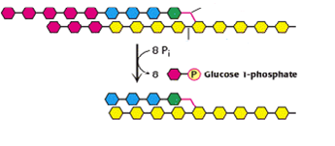
Métabolisme de glycogène et régulation hormonale
Réaction 1:Phosphorolyse du glycogène :
Coupure de la liaison α (1-4) à partir de l’extrémité non réductrice
Fixation d’un groupement phosphate apporté par l’ATP sur le carbone 1 du glucose libéré
La phosphorolyse est répétée de façon séquentielle sur le glycogène jusqu’à la rencontre de 4 résidus glycosyls sur chaque chaine avant la liaison α (1-6)
Liaison α(1-6)
phosphorylase

Slide 40
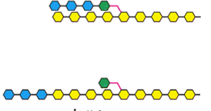
Métabolisme de glycogène et régulation hormonale
Réaction2: Action de la glycosyl transférase :
La glycosyl transférase intervient sur la dextrine limite en enlevant sur chaque chaine un oligoside formé de 3 résidus de glucose
Les 3 résidus de glucose sont attachés avec une autre chaine de la dextrine limite permettant ainsi la reprise de la phosphorolyse sur cette chaine
Après l’action de cette enzyme il demeure à la place de la chaine latérale un glucose lié par la liaison α (1-6).
glycosyl-4-4-transférase

Slide 41
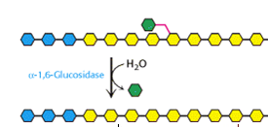
Métabolisme de glycogène et régulation hormonale
Réaction3: Action de l’enzyme débranchant (ou α (1-6) glucosidase)
Une enzyme débranchante hydrolyse les résidus de glucose reliés par la liaison α (1-6) et libère les molécules de glucose.
Après l’action de ces 3 enzymes le glycogène libère essentiellement du G1P (par phosphorolyse) et une faible quantité de glucose (par hydrolyse)

Slide 42
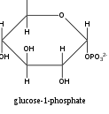
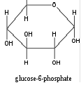
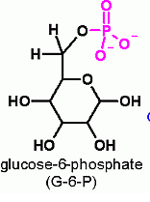
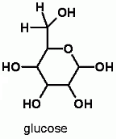

Métabolisme de glycogène et régulation hormonale
Le G1P est isomérisé en G6P par la phosphoglucomutase. Le G6P peut entrer dans la glycolyse dans le foie et dans le muscle
phosphoglucomutase
la glucose 6 phosphatase permettant l’hydrolyse du G6P en glucose et la libération de ce dernier dans le sang

Slide 43
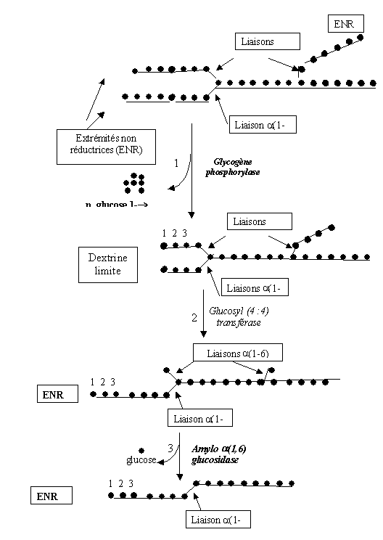
Métabolisme de glycogène et régulation hormonale

Slide 44

Métabolisme de glycogène et régulation hormonale
bilan énergétique de la glycogénolyse:
la glycogénolyse ne consomme pas l’ATP
la glycogénolyse hépatique:
libère de glucose sanguin
la glycogénolyse musculaire:
libère de l’ATP pour la contraction musculaire

Slide 45
Métabolisme de glycogène et régulation hormonale
Régulation de la dégradation du glycogène

Slide 46

Métabolisme de glycogène et régulation hormonale
deux types de régulation
régulation hormonale
régulation par les ions de calcium
glucagon
adrénaline

Slide 47
régulation hormonale
glycogène phosphorylase
musculaire
formée de 4S/U groupées en dimaire(forme inactive) possédant chacune un groupement séryle ,lorsque les OH des sérines sont phosphorylés,les dimaires s’assemblent en tétramère (forme active)
hépatique
Elle est dimérique ,la forme dimérique b inactive (déphosphorylé)
La forme a active
(phosphorylé)
Glycogène phosphorylase a active
phosphorylé
protéine kinase
protéine phosphatase
Glycogène phosphorylaseb inactive
déphosphorylé

Slide 48
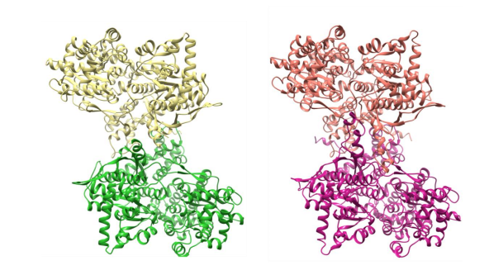
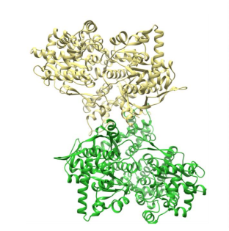
Voies métaboliques de dégradation du glycogène
Description de glycogène phosphorylase
Glycogène phosphorylase hépatique
glycogène phosphorylase musculaire.

Slide 49
régulation hormonale
La fixation de chacune des hormones sur son récepteur membranaire spécifique entraîne l’activation d’une adénylatecyclase (adénylcyclase) membranaire.
L’adénylatecyclase activée catalyse, par hydrolyse de l’ATP, la formation de l’AMP cyclique (AMPc), considéré comme un second messager.
L’AMPc se fixe sur une protéine kinase A (AMPc dépendante) et se combine à la sous-unité régulatrice pour libérer la sous-unité catalytique (Protéine kinase A active).
La protéine kinase A (active) phosphoryle, en présence de l’ATP, laglycogène phosphorylase kinase qui devient active sous forme phosphorylée.
Enfin cette dernière phosphoryle laglycogène phosphorylase en la faisant passer de la forme b à la forme a qui catalyse la phosphorolyse du glycogène.

Slide 50
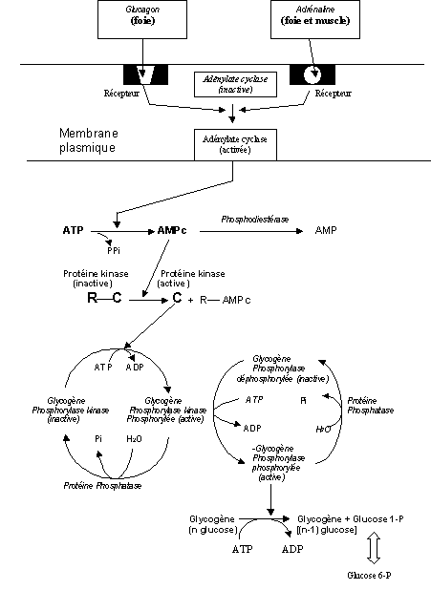
Régulation hormonal de la dégradation du glycogène

Slide 51
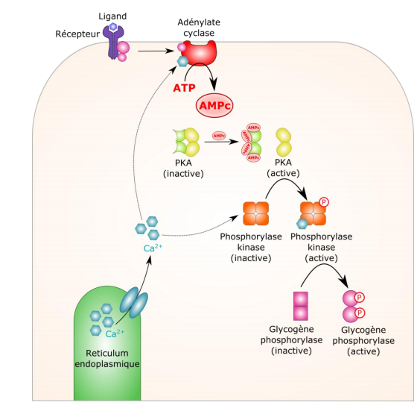
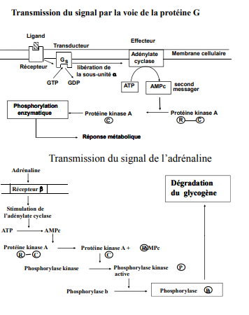
La régulation du glycogène au niveau des muscles
Transmission du signal par la voie de la protéine G :
La sous-unité alpha accompagnée du GTP se déplace et active lʼadénylate cyclase (protéine transmembranaire) qui transforme lʼATP en AMPc
Ligand se fixe sur son récepteur, qui va alors s'activer et libérer la sous unité alpha de la protéine G avec fixation du GTP
La phosphorylation enzymatique se fait :
la PkA transforme la phosphorylase kinase (inactive) en phosphorylase kinase active (forme phosphorylée) .
L'AMPc est le second messager de lʼhormone.
Entraîne une dégradation du glycogène.
ce qui libère la sous-unité catalytique de la protéine kinase, qui va donc avoir ensuite une action kinasique => entraîne des phosphorylations enzymatiques.
Cette AMPc va se fixer sur la PKA, il se fixe plus exactement sur la partie régulatrice R de la PKA.

Slide 52
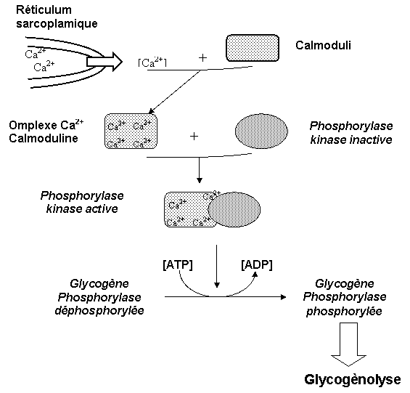
régulation par le calcium
déclenché par le relargage de grandes quantités d’ions Ca²⁺ par le réticulum endoplasmique musculaire
activation de glucogéne phosphorylasequi catalyse la phosphorolyse de glycogéne
la calmoduline se fixe 4 ions Ca²⁺ pour former un complexe calmoduline-Ca²⁺ actif
activatrice de la phosphorylase kinase calmoduline dépendante sans intervention de la phosphorylation par l’ATP

Slide 54

Métabolisme de glycogène et régulation hormonale
Régulation de la dégradation et de la synthèse du glycogène

Slide 55

Métabolisme de glycogène et régulation hormonale
Coordination par les hormones
l’insuline active une protéine phosphatase
glucagon ou l’adrénaline active une protéine kinase A
activation de glycogène phosphorylase et inactive le glycogène synthase
activation de glycogène synthase et inactive le glycogène
phosphorylase
active la glycogénolyse
active la glycogénogenèse

Slide 56
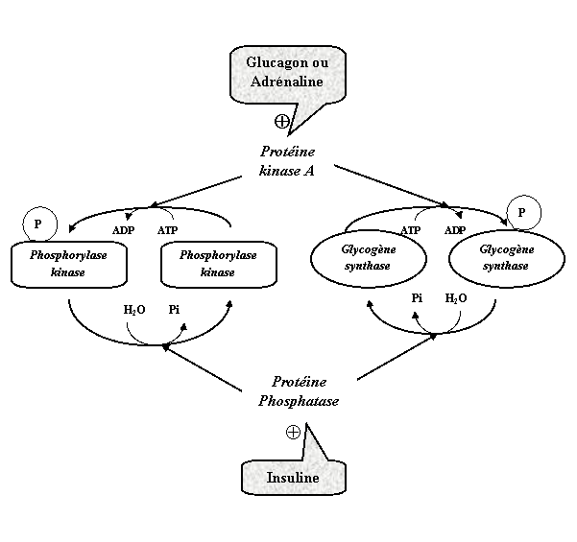
Métabolisme de glycogène et régulation hormonale

Slide 57
Métabolisme de glycogène et régulation hormonale
anomalie du métabolisme de glycogène
glycogénose

Slide 58
Métabolisme de glycogène et régulation hormonale
grande nombre de maladies génétiques liée au métabolisme de glycogène qui peuvent affecter:
sa dégradation
sa stockage
sa synthèse
sa structure
certaine: très graves ,mort prématurée pendant l’enfance
autre: peu conséquence ,ne menaçant pas la vie
glycogénose hépatique:
le symptôme majeur est l’hypoglycémie et l’hépatomégalie
glycogénose musculaire:
faiblesse et difficultés à l’exercice

Slide 59
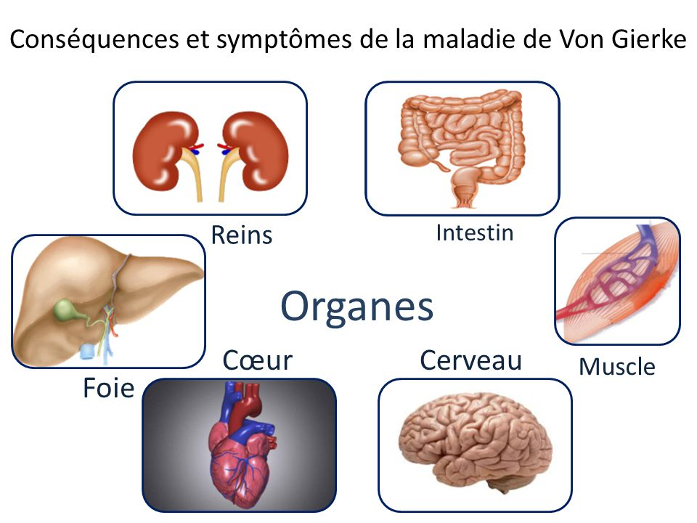
Métabolisme de glycogène et régulation hormonale
maladie de VON GIERKE
déficience en Glucose 6Phosphatase du foie
le Glucose 6 P issu de la dégradation de glycogène ,n’est plus hydrolysé en glucose
principaux symptômes rencontrés sont:
hypoglycémie sévère pendant le jeûne
accroissement des réserves
glycogéniques hépatiques

Slide 60

Métabolisme de glycogène et régulation hormonale
syndrome de Mc ARDLE
Déficience en GLYCOGENE PHOSPHORYLASE dans les muscles
les muscles sont déficients en glycogène phosphorylase
glycogène phosphorylase hépatique non affectée
symptômes:
faiblesse et crampes musculaires après exercice
absence d’élévation de lactate dans les muscles après exercice épuisant
Présence de myoglobines dans les urines
teneur élevée en glycogène musculaire

Slide 61
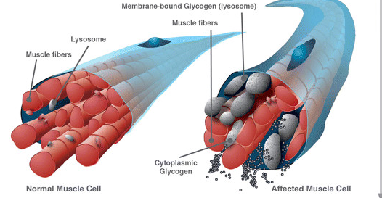
Métabolisme de glycogène et régulation hormonale
maladie de POMPE
déficit en α glucosidase lysosomal
Accumulation de glycogène lysosomal :
destruction des fibres musculaires

